Slide 1
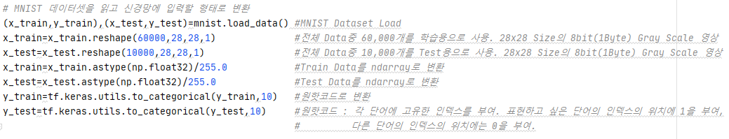
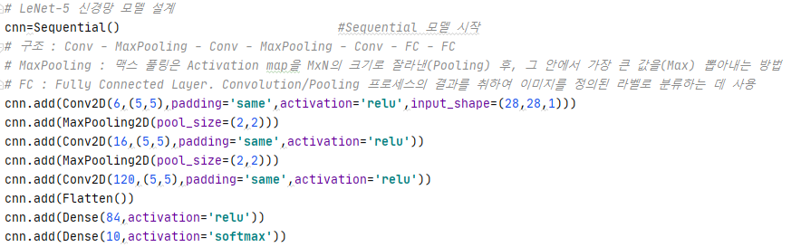
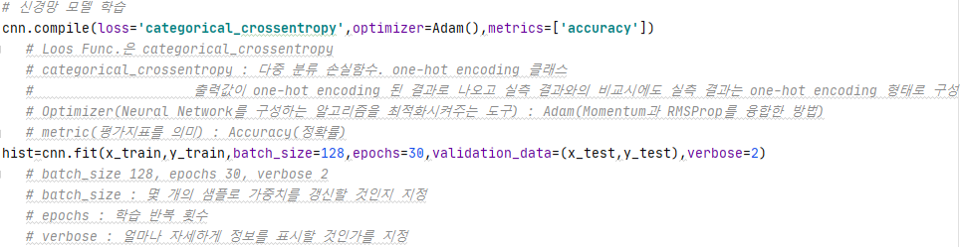
6-1. LeNet-5로 MNIST 인식 [Code]

Slide 2
Conv2D(6, (5,5), padding = 'same', activation='relu', input_shape=(28,28,1)) : 컨볼루션 레이어
첫 번째 인자 [6] : 컨볼루션 필터의 개수
두 번째 인자 [ (5,5) ]: 컨볼루션 커널의 크기(행, 열).
padding : 경계 처리 방법을 정의.
‘valid’ : 유효한 영역만 출력. 출력 이미지 사이즈는 입력 사이즈보다 작음.
‘same’ : 출력 이미지 사이즈가 입력 이미지 사이즈와 동일.
activation : 활성화 함수 설정.
‘linear’ : 디폴트 값, 입력 뉴런과 가중치로 계산된 결과값을 그대로 출력.
‘relu’ : rectifier 함수, 은닉층에 주로 쓰임.
‘sigmoid’ : 시그모이드 함수, 이진 분류 문제에서 출력층에 주로 쓰임.
‘softmax’ : 소프트맥스 함수, 다중 클래스 분류 문제에서 출력층에 주로 쓰임.
input_shape : 샘플의 개수를 제외한 입력 형태를 정의. (모델에서 첫 레이어일 때만 정의하면 됨)
(행, 열, 채널 수)로 정의. 흑백영상인 경우에는 채널이 1이고, 컬러(RGB)영상인 경우에는 채널을 3으로 설정.
MaxPooling2D(pool_size=(2,2)) : 풀링 레이어
pool_size : 수직, 수평 축소 비율 지정.
(2, 2)이면 출력 영상 크기는 입력 영상 크기의 반으로 축소
Flatten() : 2차원 데이터를 1차원 데이터로 바꾸는 역할. 배치 크기에는 영향을 주지 않음.
Dense(84, activation='relu') : Fully Connected Layer
첫 번째 인자 [84] : 출력 뉴런의 수
activation='relu‘ : 활성화 함수 설정
‘relu’ : rectifier 함수, 은닉층에 주로 쓰임.
‘sigmoid’ : 시그모이드 함수, 이진 분류 문제에서 출력층에 주로 쓰임.
‘softmax’ : 소프트맥스 함수, 다중 클래스 분류 문제에서 출력층에 주로 쓰임.

Slide 3
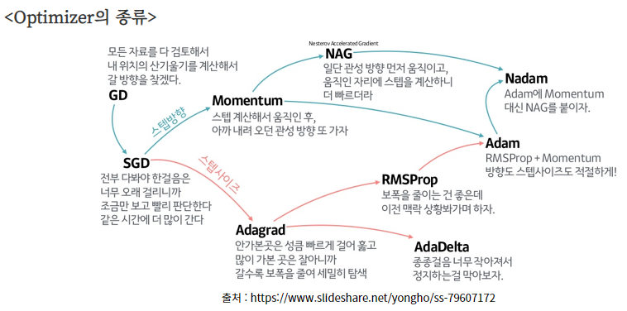
cnn.compile(loss='categorical_crossentropy',optimizer=Adam(),metrics=['accuracy'])
Optimizer의 종류는 아래와 같음
출처 : https://ganghee-lee.tistory.com/24
Gradient descent(GD) : 가장 기본이 되는 optimizer 알고리즘으로 경사를 따라 내려가면서 W를 update시킨다
Stochastic gradient decent(SGD) : full-batch가 아닌 mini batch로 학습을 진행하는 것
batch로 학습하는 이유 : full-batch로 epoch마다 weight를 수정하지 않고 빠르게 mini-batch로 weight를 수정하면서 학습하기 위해
Momentum : SGD에 momentum개념을 추가한 것.
현재 batch로만 학습하는 것이 아니라 이전의 batch 학습결과도 반영
AdaGrad : SGD에서의 notation에서 h가 추가
학습을 통해 크게 변동이 있었던 가중치에 대해서는 학습률을 감소
학습을 통해 아직 가중치의 변동이 별로 없었던 가중치는 학습률을 증가시켜서 학습.
RMSProp : AdaGrad는 복잡한 다차원 곡면 function에서는 global minimum에 도달하기 전에 학습률이 0에 수렴할 수 있어 이를 보완.
AdaGrad의 h에 hyper parameter p가 추가. p가 작을수록 가장 최신의 기울기를 더 크게 반영
Adam : Momentum과 RMSProp를 융합한 방법

Slide 4
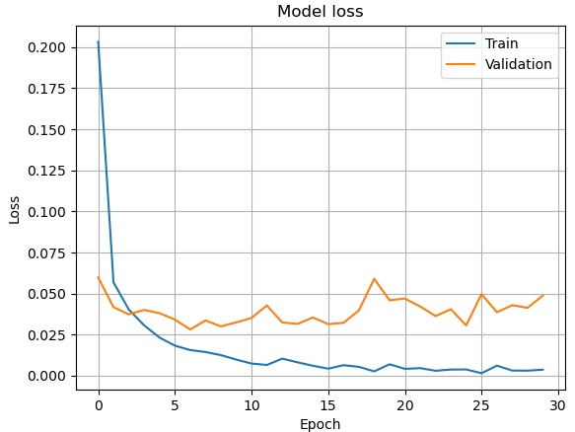
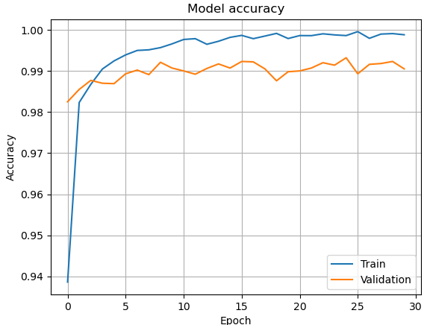
6-1. LeNet-5로 MNIST 인식 [결과]
Train
Final Loss (Epoch 30) : 0.0037
Final Accuracy : 99.88%
Validation
Final Loss (Epoch 30) : 0.0488
Final Accuracy : 99.05%

Slide 5
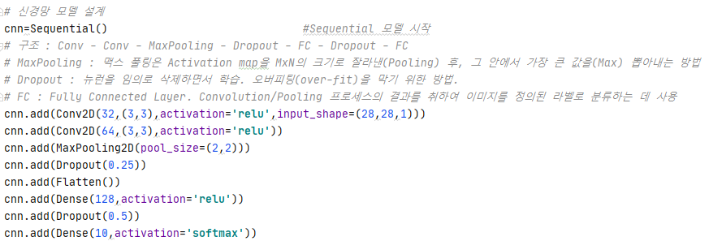
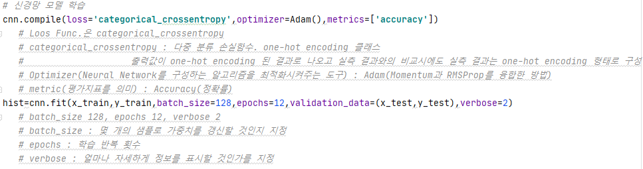
6-2. 컨볼루션 신경망으로 MNIST 인식 [Code]

Slide 6
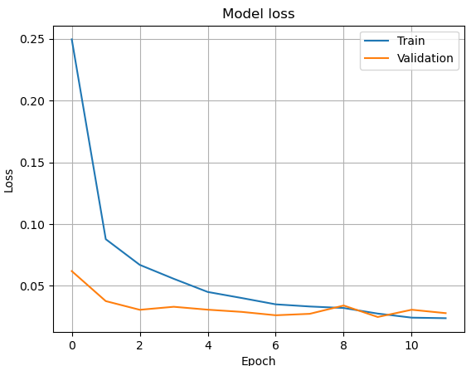
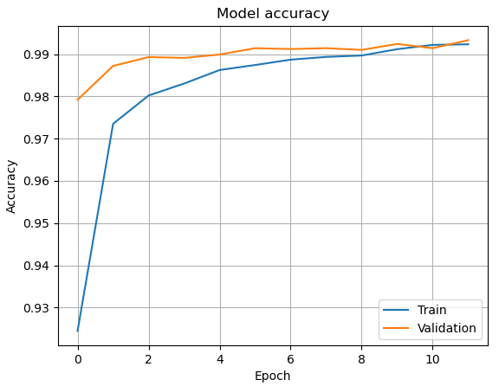
6-2. 컨볼루션 신경망으로 MNIST 인식 [결과]
Train
Final Loss (Epoch 12) : 0.0238
Final Accuracy : 99.23%
Validation
Final Loss (Epoch 12) : 0.0279
Final Accuracy : 99.33%

